Slide 1


본 PPT는 강의 보조용으로만 제공되는 것으로, 이를 복제 및 배포하거나 이를 편집하여 무단 이용 및 인쇄물로 제작하는 행위를 허용하지 않으므로 위배 시 저작권법에 따라 민.형사상의 책임이 따름을 알려 드립니다.

Slide 2
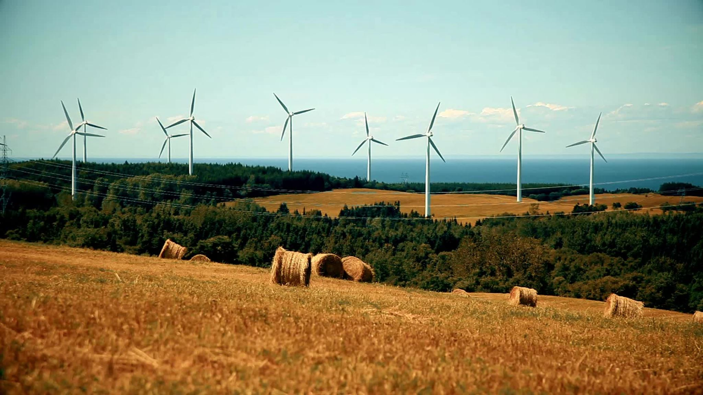
제2장 에너지 시장의 수요와 공급

Slide 3
1. 서론
에너지는 공급 조절의 단기 조정이 쉽지 않음
원유의 생산 확대, 전력 공급
생산과 소비과정에서 외부효과 발생
환경오염, 온실 가스 배출
에너지 시장의 균형은 복잡한 정책적, 기술적, 환경적 요소들의 상호작용에 영향을 받음
OPEC의 영향, 재생에너지와 저장장치 기술, 분산형 에너지 시스템

Slide 4


2. 에너지 시장의 수요
에너지 수요량은 소비자가 지불할 능력과 의사가 있을 때 소비하는 에너지의 양
에너지 수요함수
수요함수는 다른 모든 요인들을 고정시키고(Ceteris Paribus) 에너지의 가격과 수요량과의 관계를 나타냄
수요의 법칙: 다른 변수들이 고정되어 있을 때 에너지 가격이 상승할 때 에너지 수요는 감소하는 현상
$$X^{d}=f(p_{x, } E, T , D, G)$$
$$X^{d}: 에너지의 수요량, p_{x}: 에너지의 가격$$
$$E: 경제적 요인, T: 기술적 요인, G: 정부 정책적 요인$$

Slide 5
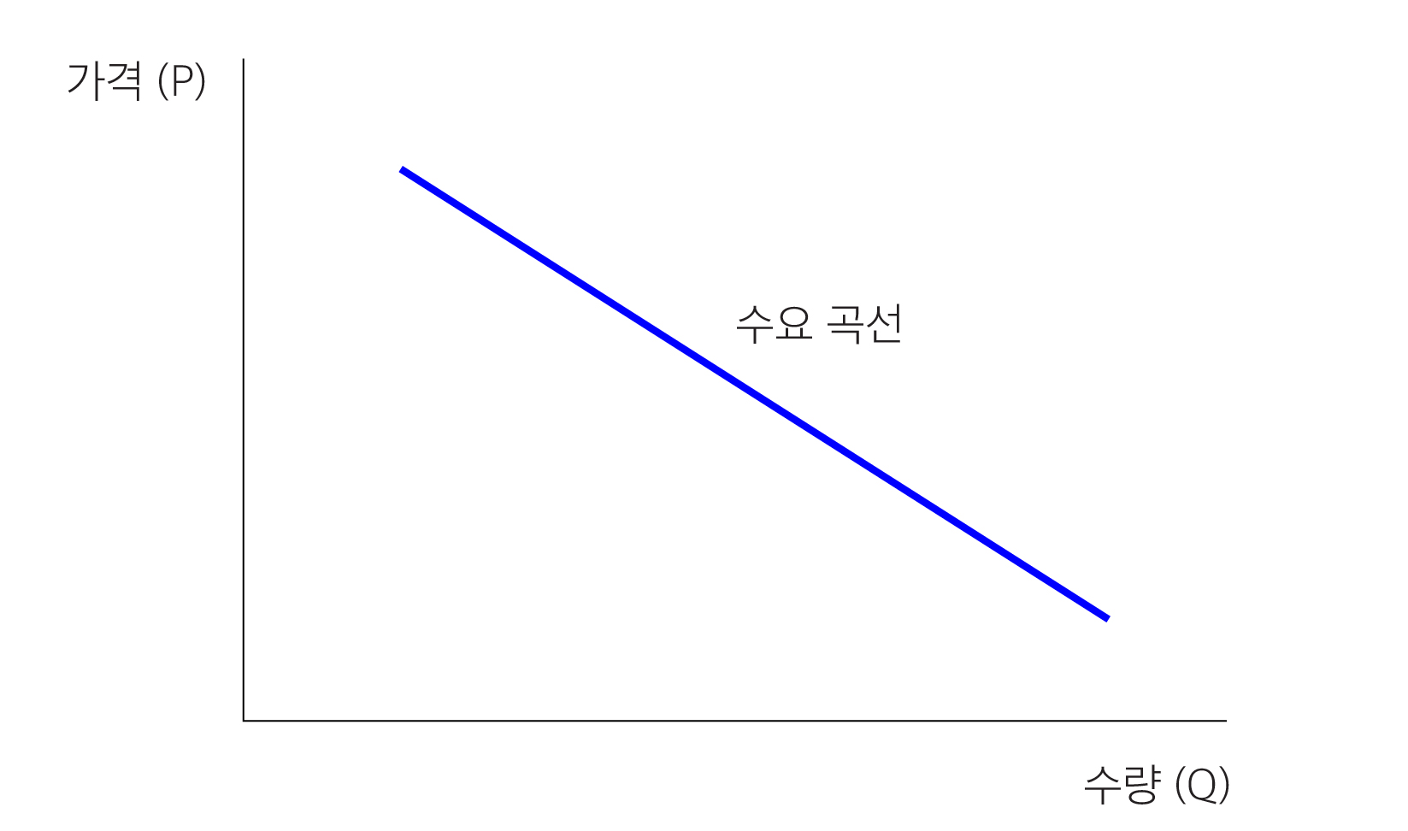

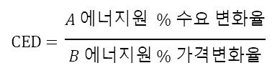
2. 에너지 시장의 수요
수요의 가격 탄력성(Price elasticity of demand: PED): 에너지 가격이 1% 상승하였을 경우 수요량의 % 변화
에너지는 필수재적 성격이 강하여 수요의 가격 탄력성이 대적으로 낮은 경우가 많음
수요의 교차탄력성(cross elasticity of demand:CED)은 한 에너지원의 가격이 1% 변할 때, 다른 에너지원 수요량의 %변화를 나타냄
[그림2-1]에너지 수요 함수
$$PED=\frac{\% 수요변화}{\% 가격변화}$$
$$CED=\frac{A 에너지원 \% 수요 변화율}{B 에너지원 \% 가격변화율}$$

Slide 6
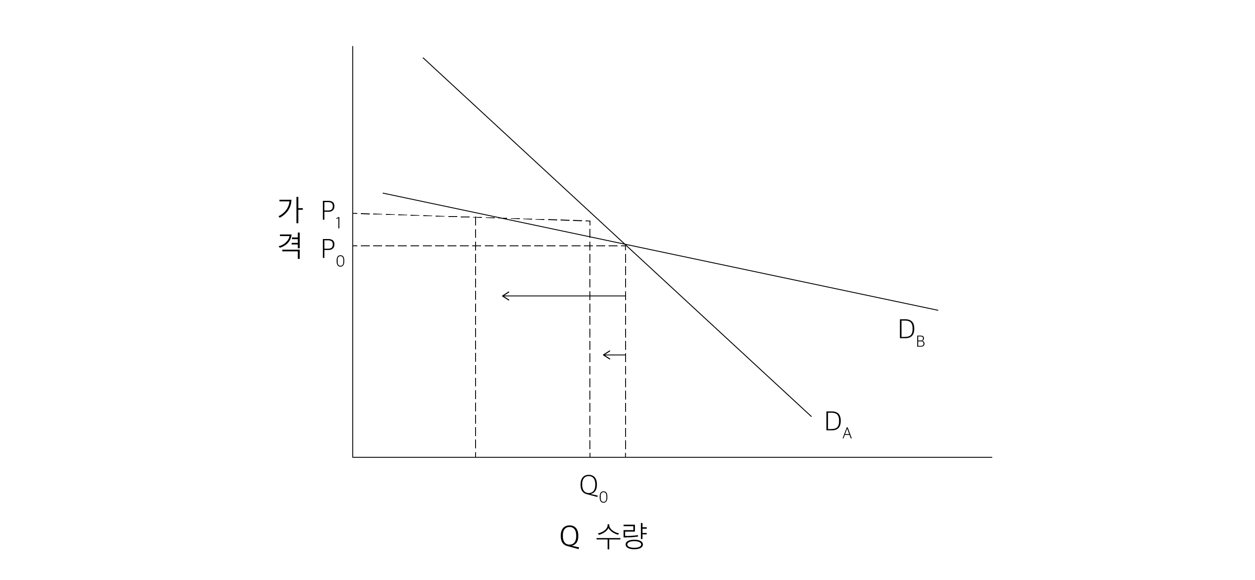
2. 에너지 수요
비탄력적인 수요곡선은 가파른 모습을 보이며 탄력성이 클 경우 수요곡선은 수평축에 대하여 덜 가파른 모습을 보임
[그림 2-2] 수요함수와 가격탄력성

Slide 7
2. 에너지 시장의 수요
에너지 수요의 결정요인
소득 수준
수요의 소득 탄력성은 소득이 1% 증가하였을 경우 에너지 소비량의 % 변화량을 계측
기술적 요인
에너지 효율성 향상은 동일한 에너지 서비스를 유지하면서 에너지 소비를 감소 시킴
태양광 풍력 등의 새로운 기술은 동일한 가격하에 전통적인 화석연료의 소비를 감소 시킴
인구통계학적 요인
인구의 증가는 모든 경제 부문에서 에너지 수요 증가
도시화는 전력, 교통 등 에너지 집약적인 서비스에 대한 수요 증가로 에너지 수요 증가
1인 가족, 노인 가족 등 가족 구성도 에너지 소비 패턴을 변동 시킴

Slide 8
2. 에너지 시장의 수요
에너지 수요의 결정요인
정부 정책과 규제
보조금 지급과 세금 부과 등의 정부 정책은 에너지의 유효가격을 변동시킴으로써 에너지 수요를 변화 시킴
탄소세나 배출권거래제는 탄소집약적인 에너지원의 비용을 증가시켜 소비를 감소시키거나 대체에너지원의 소비를 증가시킴
에너지 효율성 기술과 규제는 에너지 사용의 효율성을 증가시켜 에너지 소비를 감소시킴

Slide 9
3. 에너지 시장의 공급
에너지 공급의 특징
단기적으로 에너지 공급은 비탄력적
탐사, 시추, 발전소 건설에 시간에 오래 걸림
공급망의 복잡성
공급은 생산, 변환, 저장, 수송, 소비의 과정을 거침
무역과 외교정책과 밀접한 연관성
1970년대 오일쇼크, 러시아-우크라이나 전쟁

Slide 10
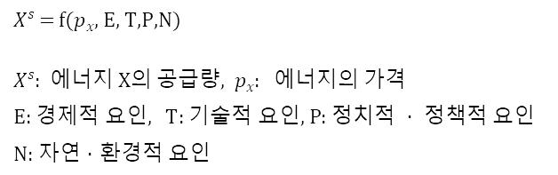
3. 에너지 시장의 공급
에너지 공급 함수
에너지 공급은 가격, 경제적, 기술적, 정책적 그리고 자연환경적 요인에 영향을 받음
에너지 공급 곡선은 다른 변수들을 고정하고(Ceteris Paribus) 에너지 가격과 공급과의 관계를 나타냄
$$X^{s}=f(p_{x}, E, T,P,N)$$
$$X^{s}: 에너지 X의 공급량, p_{x}: 에너지의 가격$$
$$E: 경제적 요인, T: 기술적 요인, P: 정치적 ∙ 정책적 요인$$
$$N: 자연∙환경적 요인$$

Slide 11
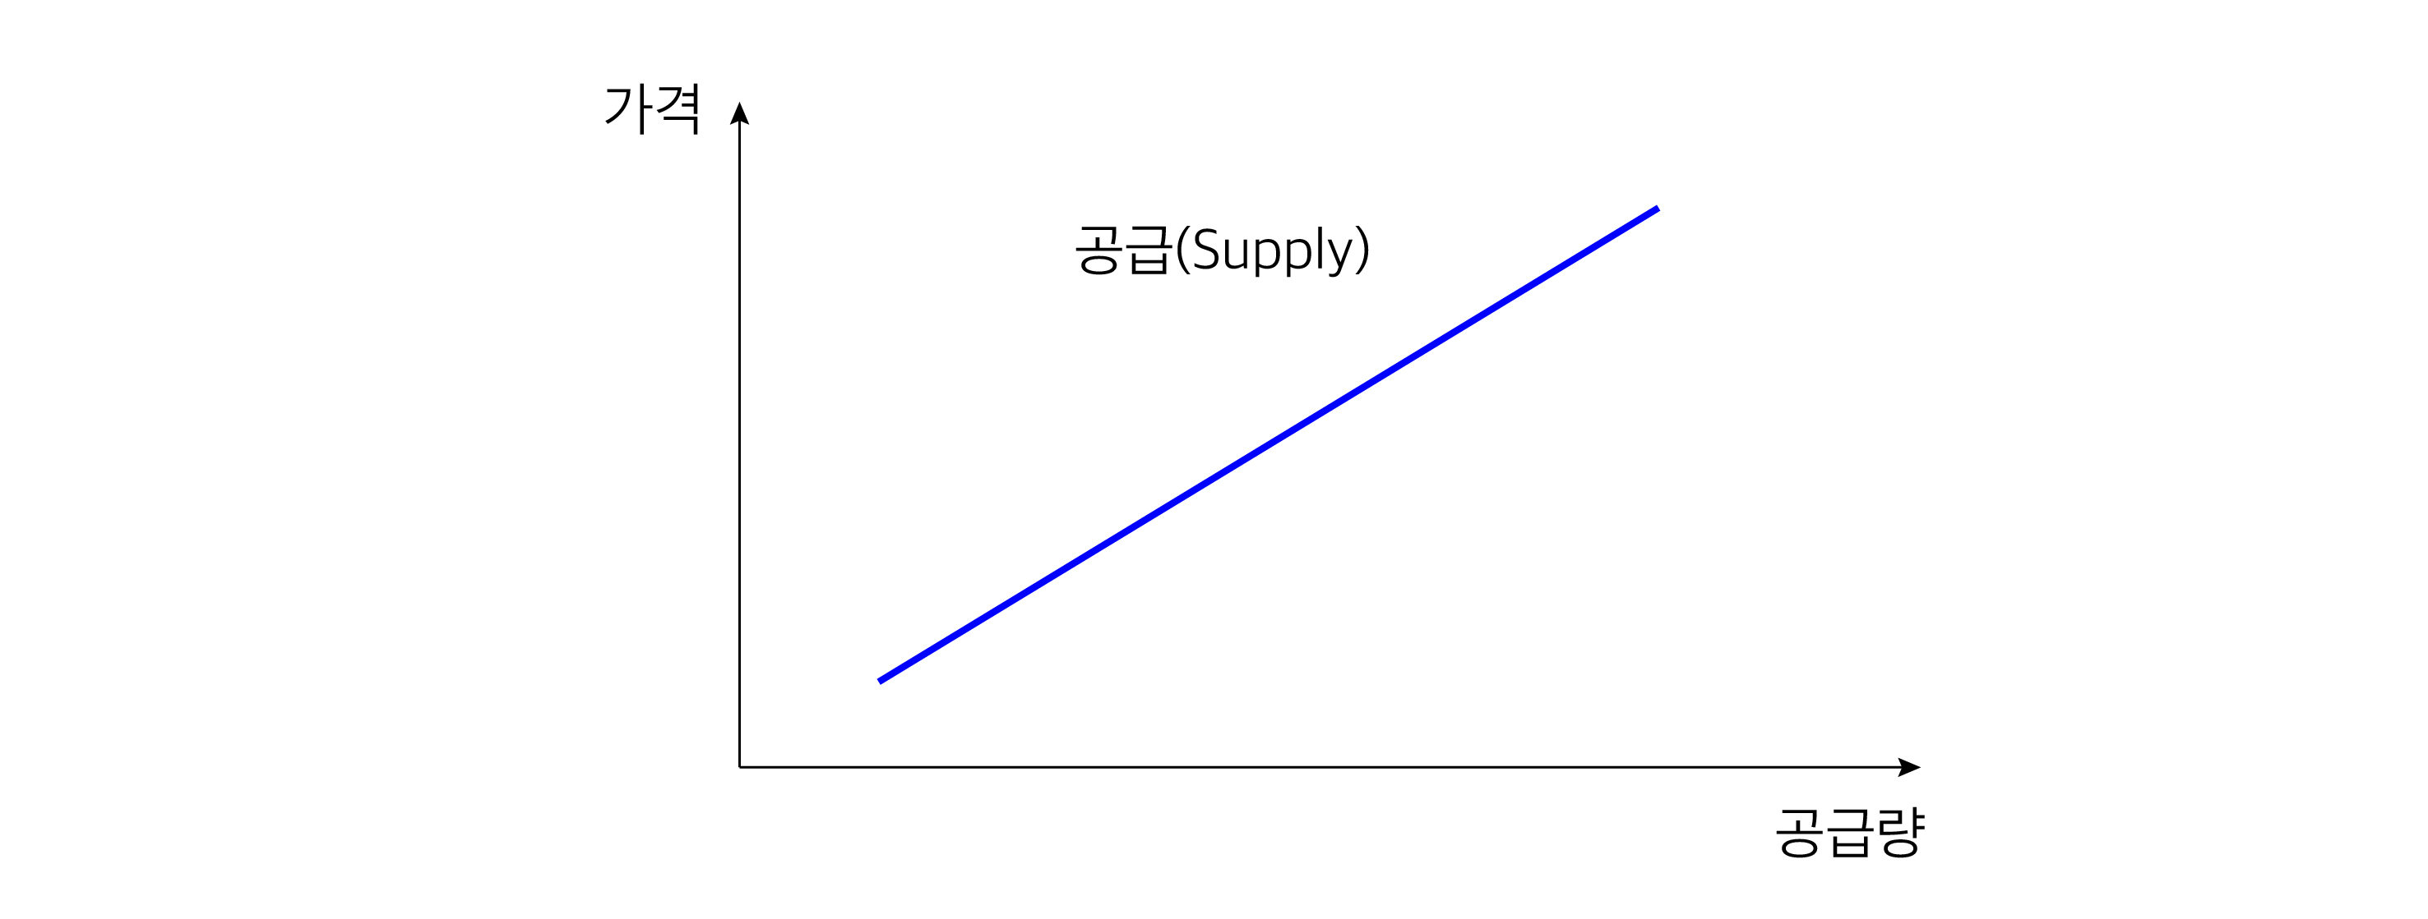
3. 에너지 시장의 공급
공급의 법칙: 에너지 가격과 공급량은 정(+)의 관계를 나타냄
[그림 2-3] 에너지 공급곡선

Slide 12
3. 에너지 공급의 결정요인
에너지 공급의 결정요인
경제적 요인의 중요한 구성 요소는 생산비용과 인프라에 대한 투자임
낮은 비용으로 에너지 시장에서 경쟁적인 가격에 에너지를 제공할 수 있을 경우 에너지 공급 증가
에너지 인프라에 대한 투자는 안정적이고 충분한 에너지 공급을 위한 필요조건임
에너지 공급의 기술적 요인은 기술진보와 가용 자원 및 탐사를 포함
수평시추법, 수압파쇄법, 심해시추기법
정치적·정책적 요인은 정부의 규제정책과 지정학적 안정성을 포함
정부의 에너지 정책은 규제, 보조금과 세금을 통해서 에너지 공급 확대 또는 감소
발전차액지원제도, 신재생에너지 공급의무화제도
지정학적 불안정성은 에너지 공급 사슬을 불안하게 하고 공급부족과 가격변동 초래
중동에서의 정치적 충돌

Slide 13
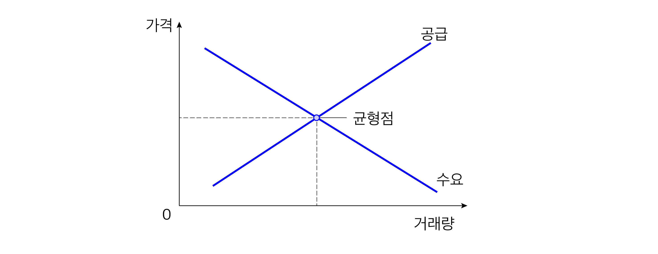
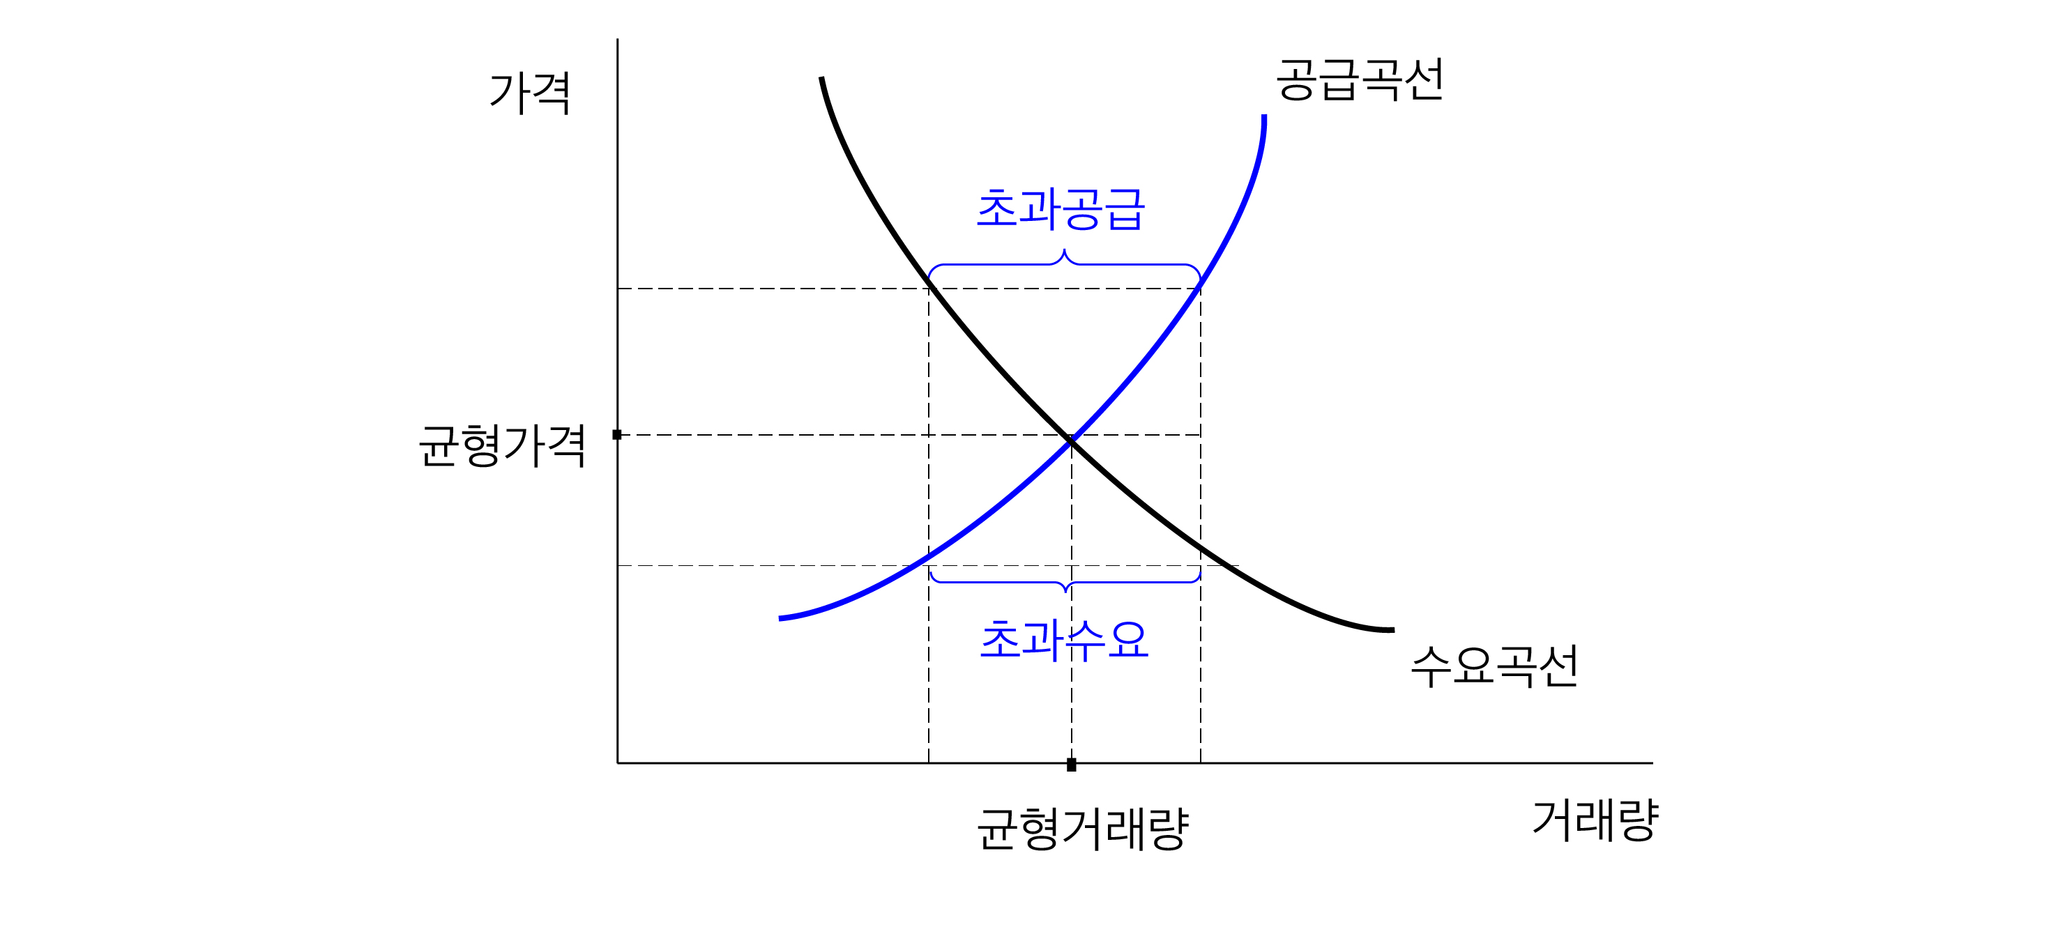
4. 에너지 시장의 균형
에너지 시장의 수급 균형은 가격 조정을 통하여 이루어 짐
에너지 초과 수요가 발생할 경우 에너지의 가격이 상승하여 균형가격으로 수렴하고, 초과 공급이 발생할 경우 가격이 하락하여 균형을 회복
[그림 2-4] 에너지 시장의 수급 균형
[그림 2-5] 에너지 시장 불균형

Slide 14
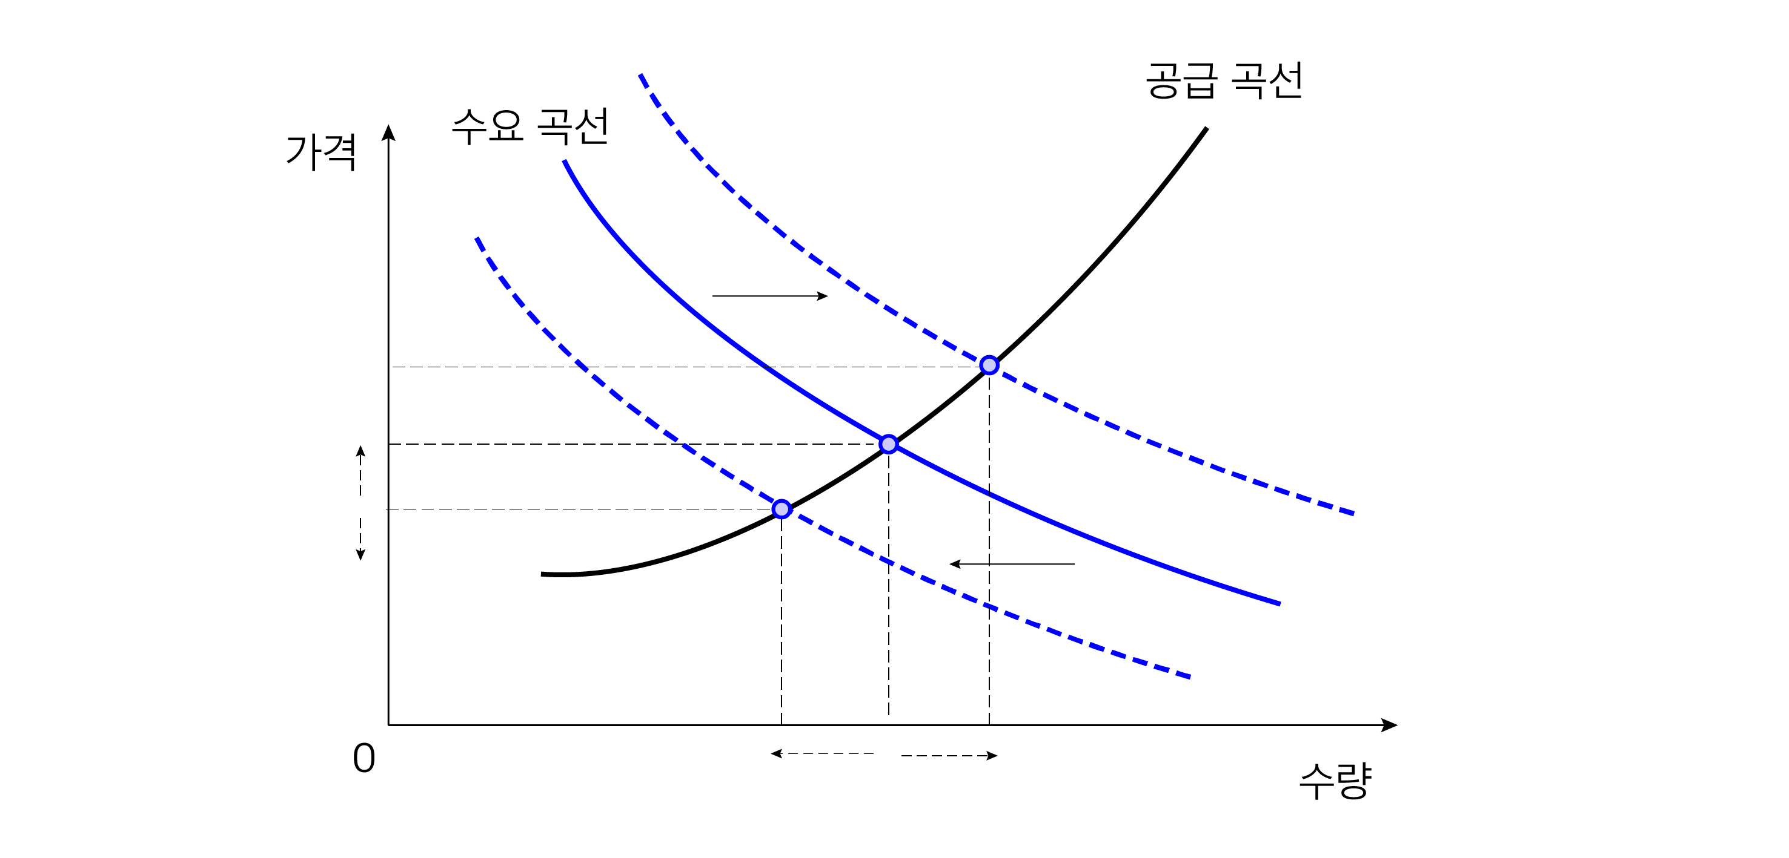
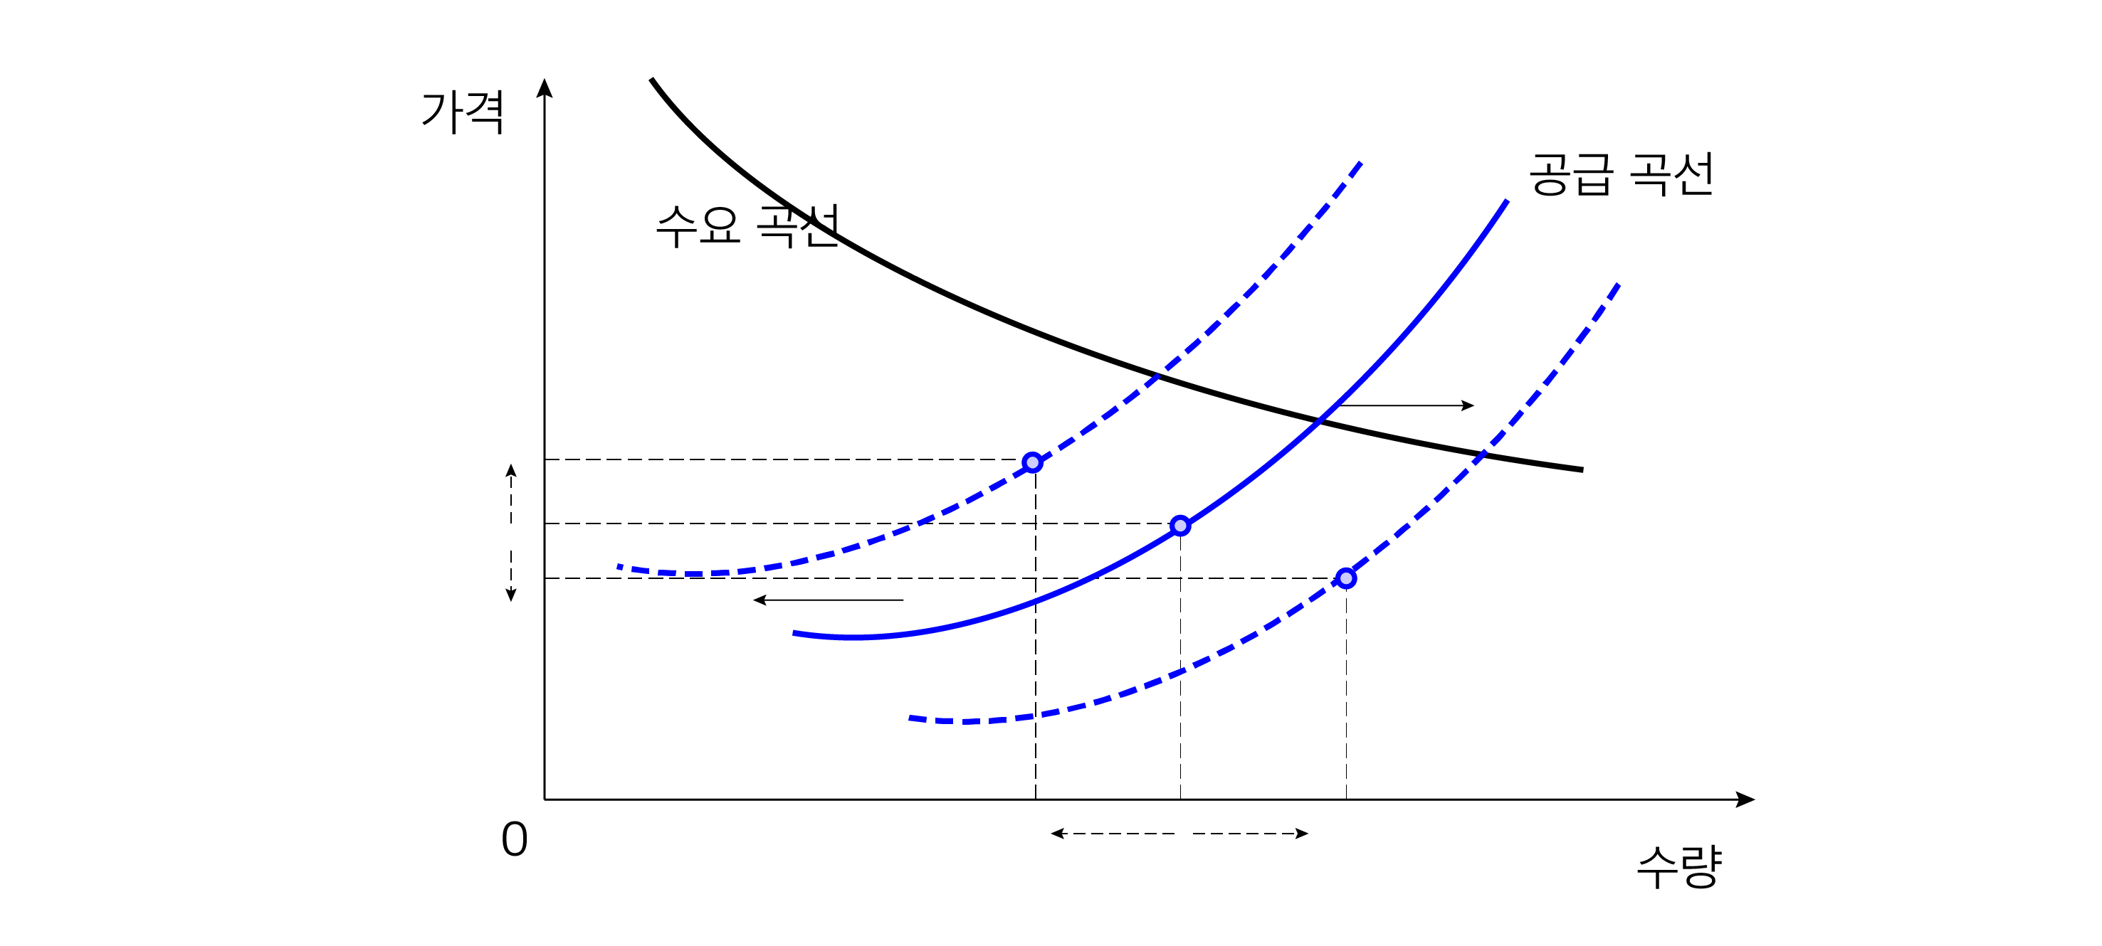
4. 에너지 시장의 균형
에너지 시장의 공급 충격과 수요 충격
공급 충격과 수요 충격은 단기적인 불균형과 새로운 균형점으로의 이동을 초래
[그림 2-6] 에너지 시장의 공급 충격
[그림 2-7] 에너지 수요 충격

Slide 15
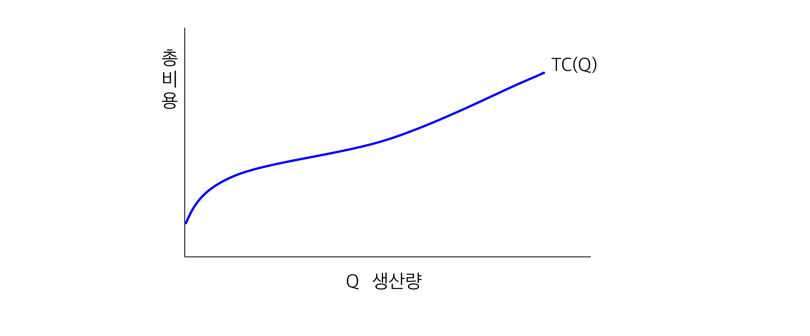
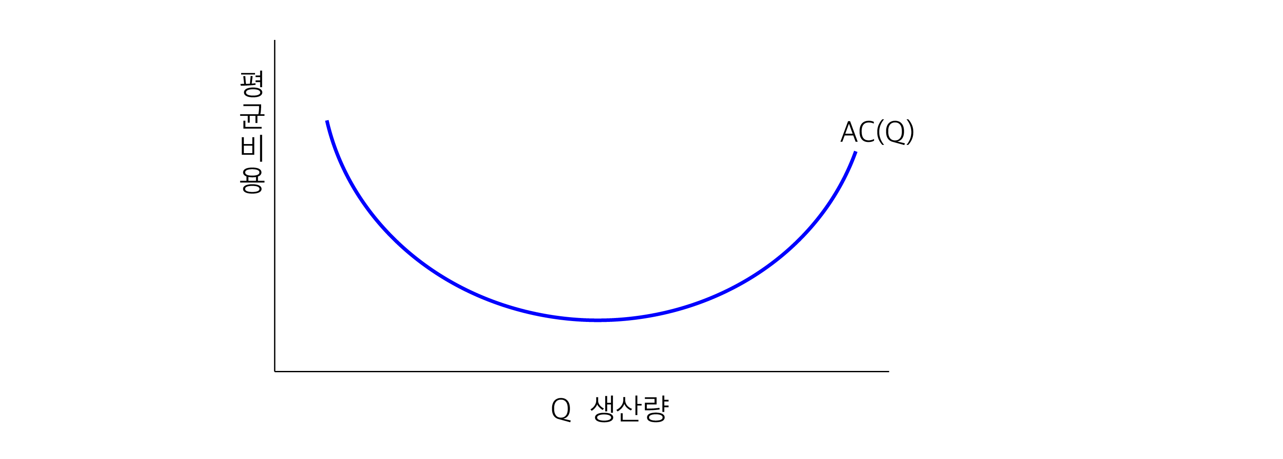
5. 에너지 기업의 공급결정
에너지 기업의 비용 함수
총비용함수는 기업의 생산량과 총비용과이 관계를 나타내는 곡선
평균비용 함수는 에너지 생산량과 평균비용의 관계를 나타내는 곡선, 보통 U자형의 형태를 나타냄
[그림 2-8] 총비용함수
[그림 2-9] 평균비용함수

Slide 16
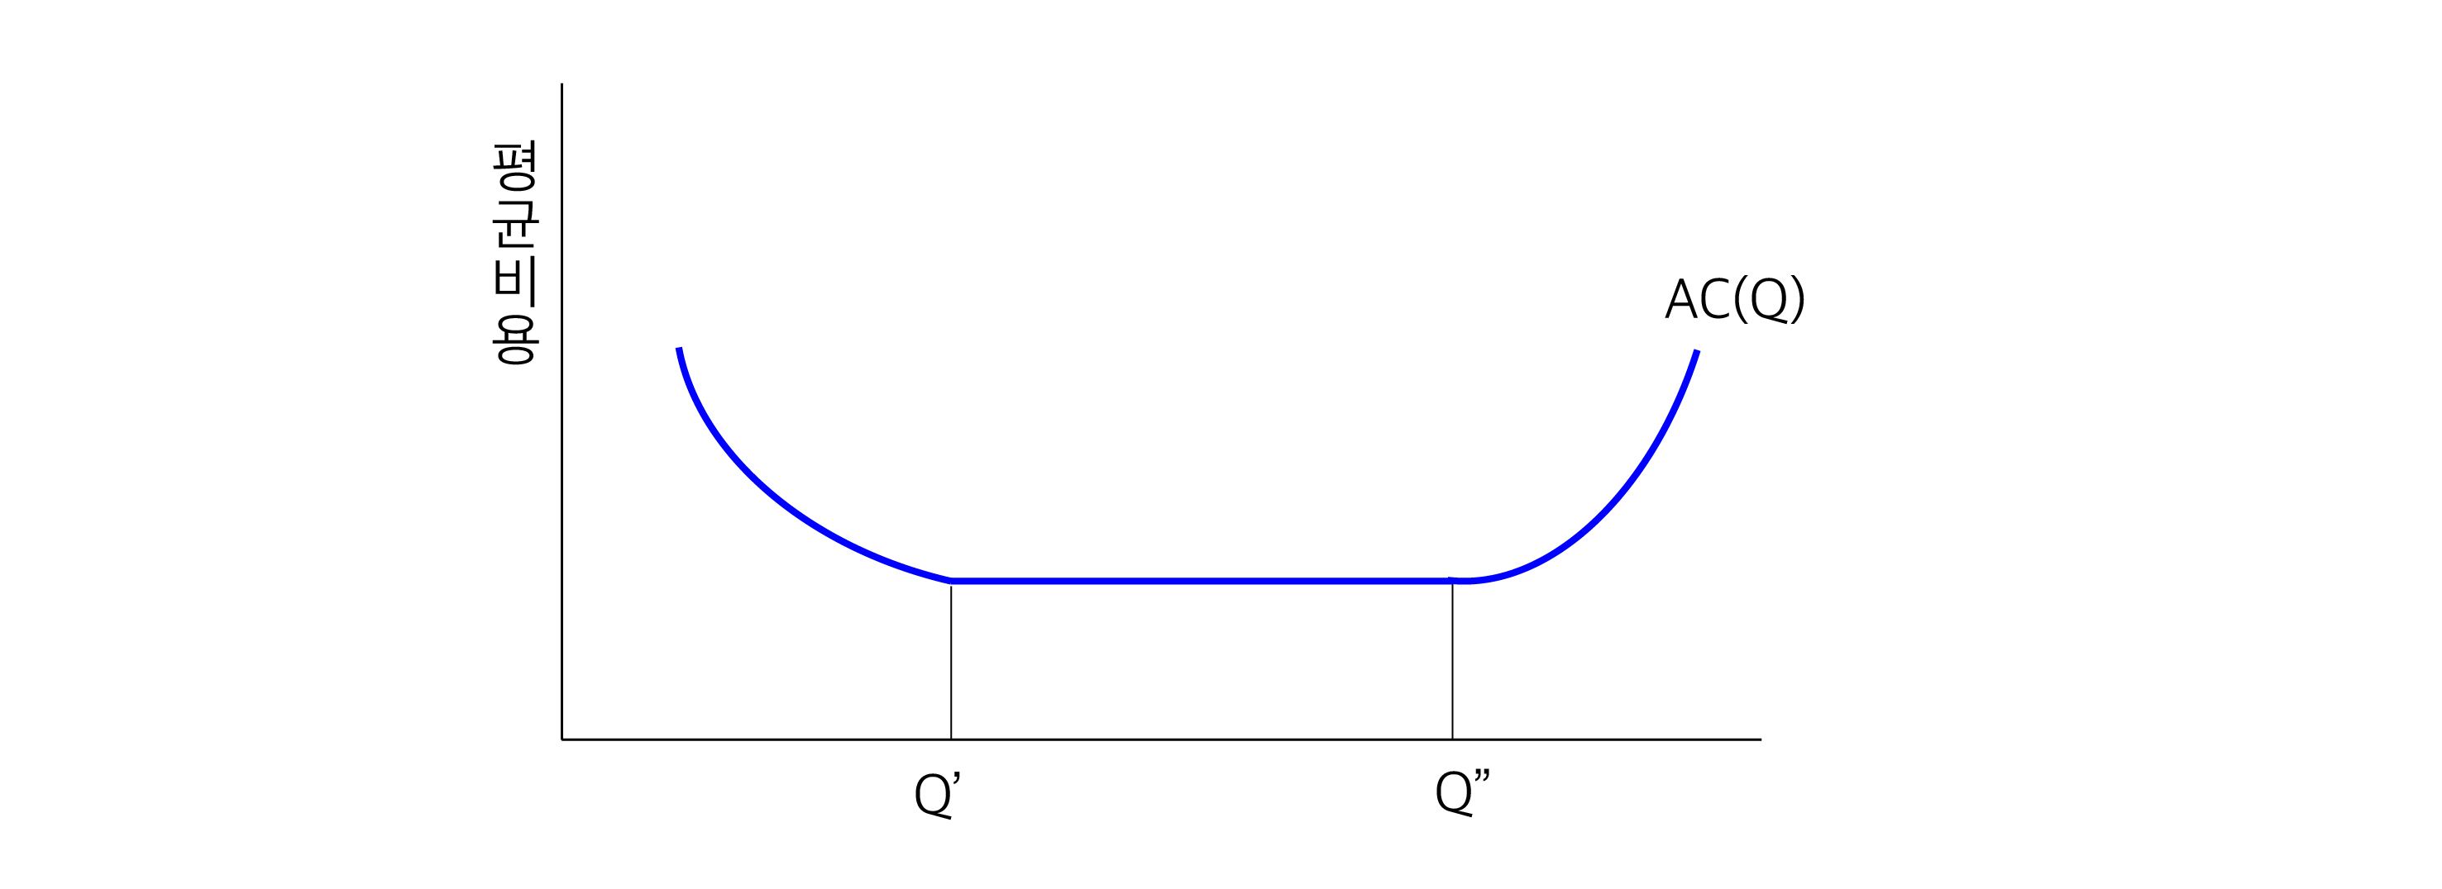
5. 에너지 기업의 공급결정
규모의 경제와 최소효율규모
생산량이 증가할수록 평균 비용이 하락하는 현상을 규모의 경제라 함
규모의 경제로 인하여 당위당 평균비용이 최소화되는 생산 규모를 최소효율규모(mimimum efficient scale:MES)라 함
[그림 2-10] 평균비용과 최소효율규모

Slide 17
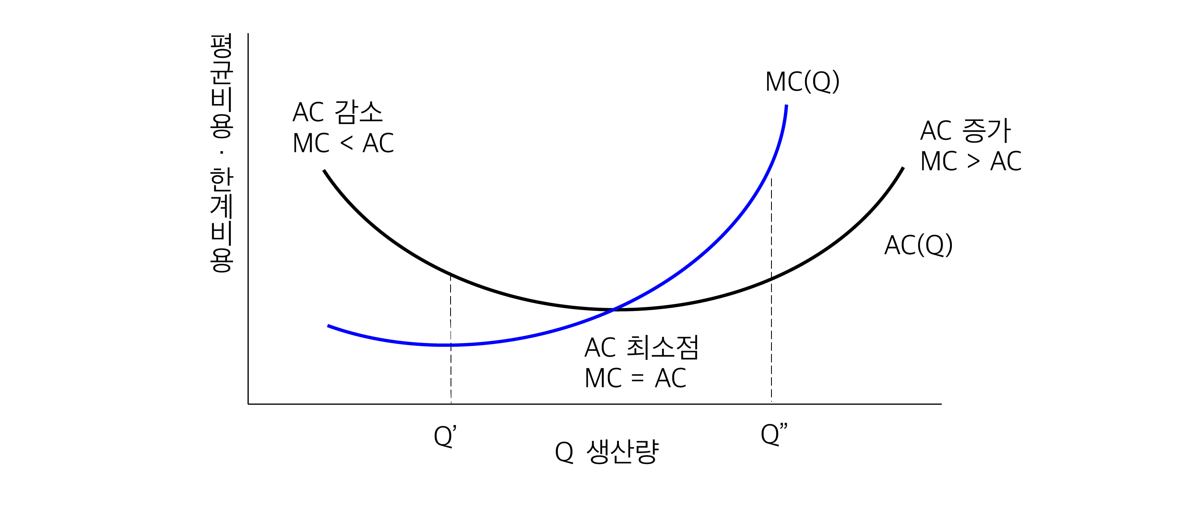
5. 에너지 기업의 공급결정
평균비용과 한계비용
평균비용이 하락할 때에는 한계비용이 평균비용보다 낮고 평균비용이 상승할 때에는 한계비용이 평균비용보다 높음
[그림 2-11] 평균비용과 한계비용

Slide 18
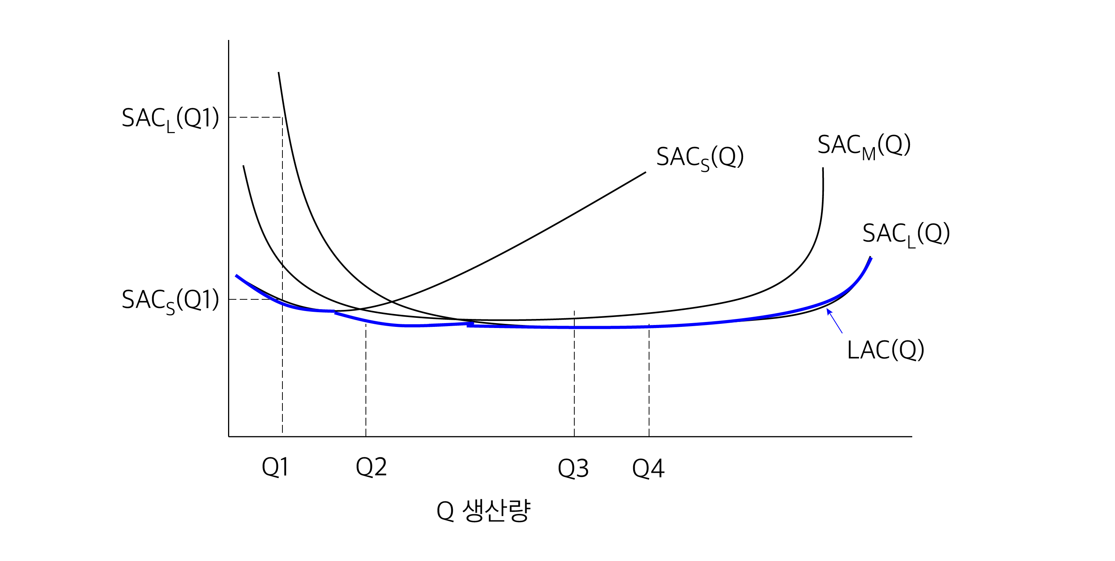
5. 에너지 기업의 공급결정
장·단기 평균비용 함수
단기에는 생산설비가 고정되어 있지만 생산설비를 장기에 유연하게 조정할 수 있다면 생산량에 따라 단위당 비용을 최소화하면서 생산을 할 수 있는데, 생산설비를 마음대로 조정하면서 단위당 생산비용을 최소화하는 비용을 장기 평균비용이라 함
[그림 2-12] 장·단기 평균 비용함수

Slide 19
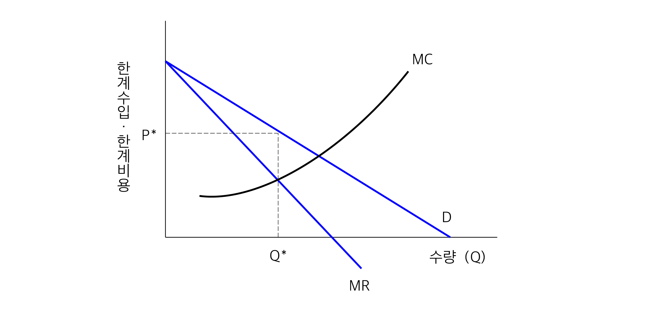
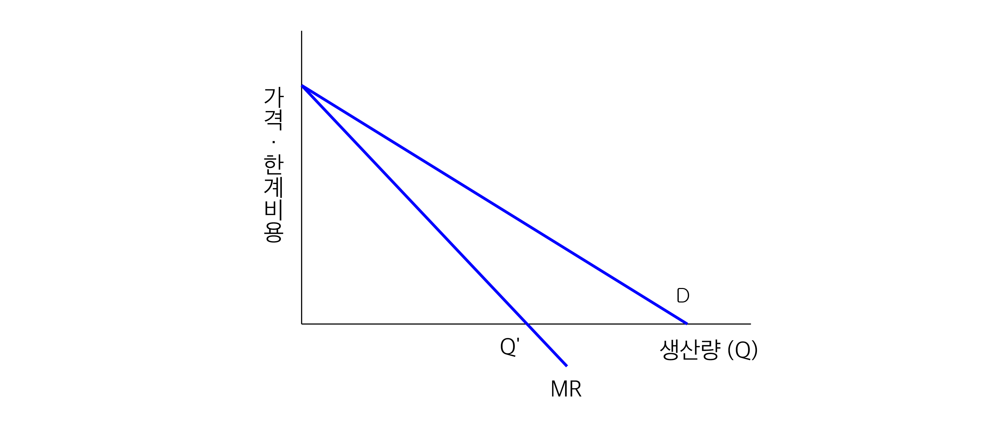
5. 에너지 시장의 균형
에너지 기업의 생산량 결정
에너지 기업의 이윤 극대화를 위한 생산량은 한계수입과 한계비용이 일치하도록 결정됨
[그림 2-13] 한계 수입곡선
[그림 2-14] 이윤 극대화 조건

Slide 20
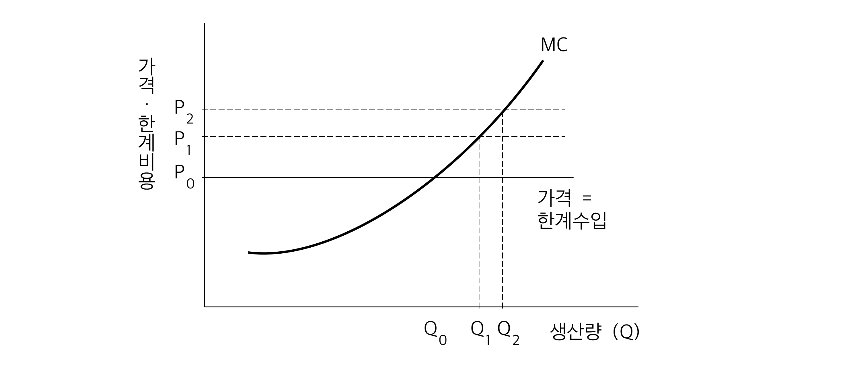
6. 완전경쟁과 에너지 시장
완전경쟁시장의 균형
완전경쟁시장에서는 개별 기업이 가격순응자이기 때문에 기업의 수요곡선은 수평임
가격이 주어진 상황에서 완전경쟁기업은 한계수입과 한계비용이 일치하도록 생산량을 결정하기 때문에 한계비용 곡선이 공급곡선과 일치
[그림 2-15] 완전경쟁시장의 균형

Slide 21
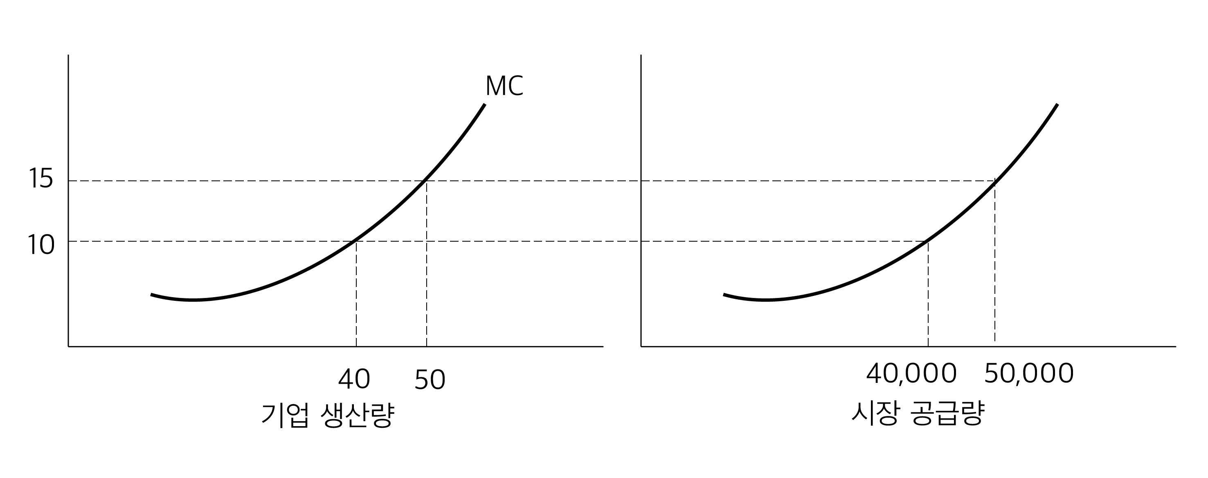
6. 완전경쟁과 에너지 시장
기업공급과 시장공급
완전경쟁시장에서의 시장공급은 개별 기업 공급의 수평 합으로 구할 수 있음
[그림 2-16] 기업 공급과 시장 공급

Slide 22
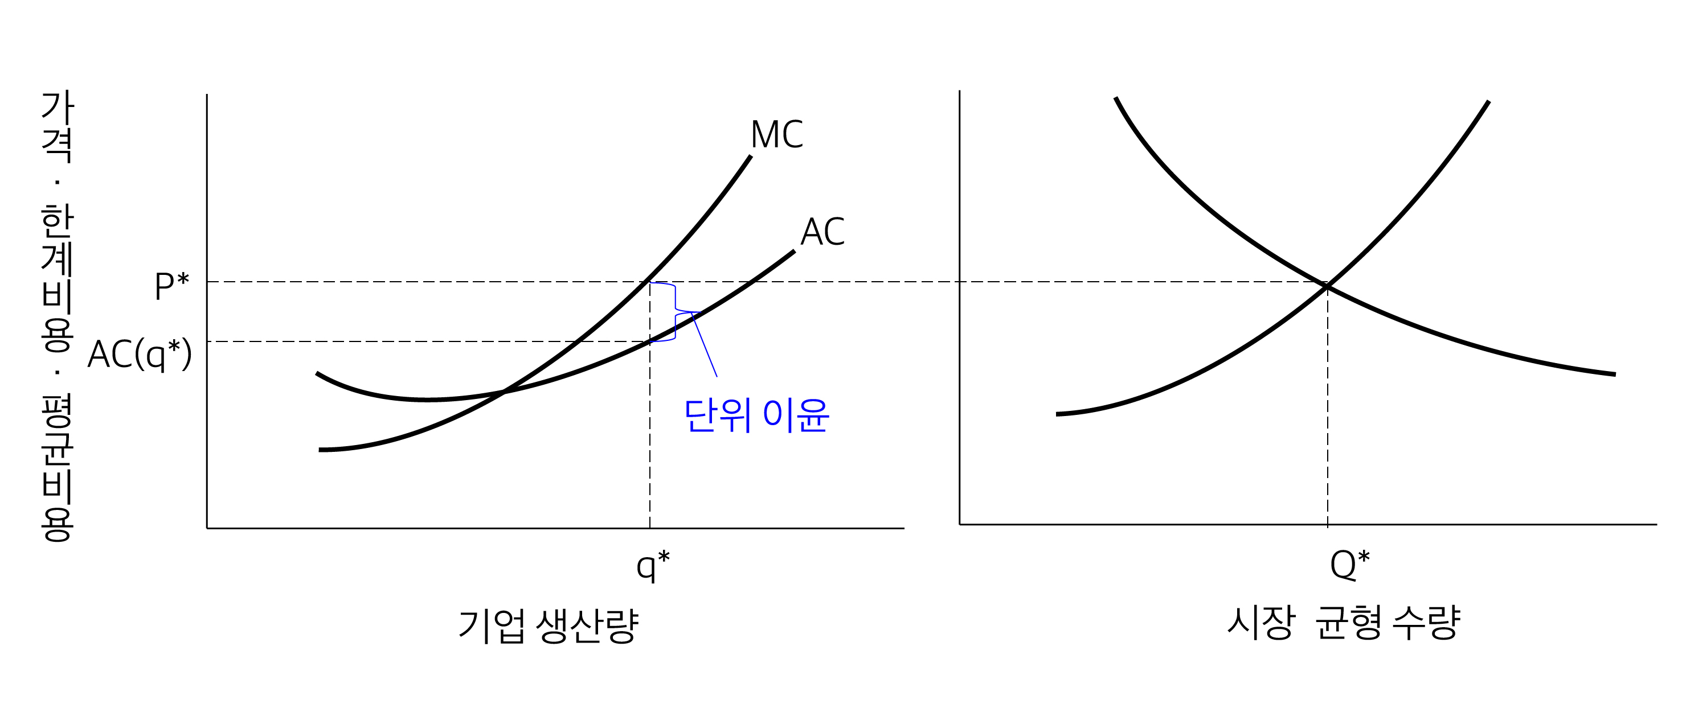
6. 완전경쟁과 에너지 시장
시장균형과 초과이윤
완전경쟁시장에서는 개별기업의 입장에서 시장가격이 주어져 있기 때문에 기업이 일시적으로 초과이윤을 획득할 수 있음
[그림 2-17] 시장균형과 초과이윤

Slide 23
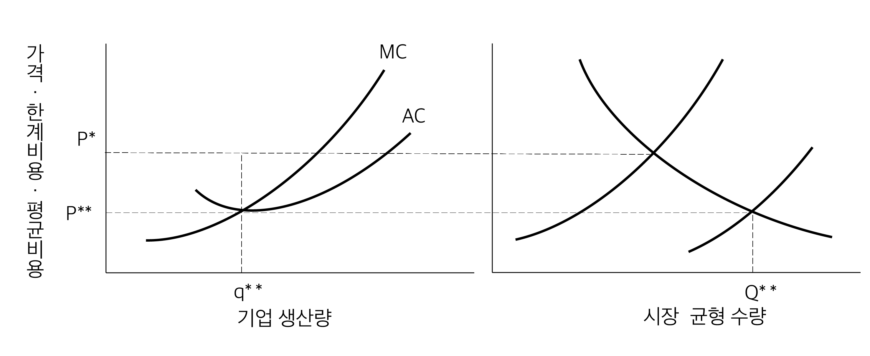
6. 완전경쟁과 에너지 시장
완전경쟁시장의 장기균형
완전경쟁시장에서 초과 이윤이 발생할 경우, 잠재적 경쟁자들이 시장에 진입하며 이는 공급곡선을 이동시키게 됨. 이러한 조정 과정은 초과 이윤이 사라지고 정상이윤만을 획들할 때까지 지속됨
[그림 2-18] 완전경쟁시장의 장기균형

Slide 24
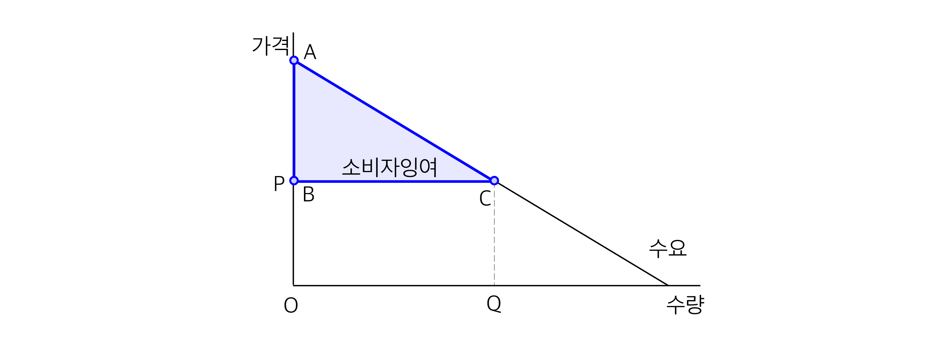
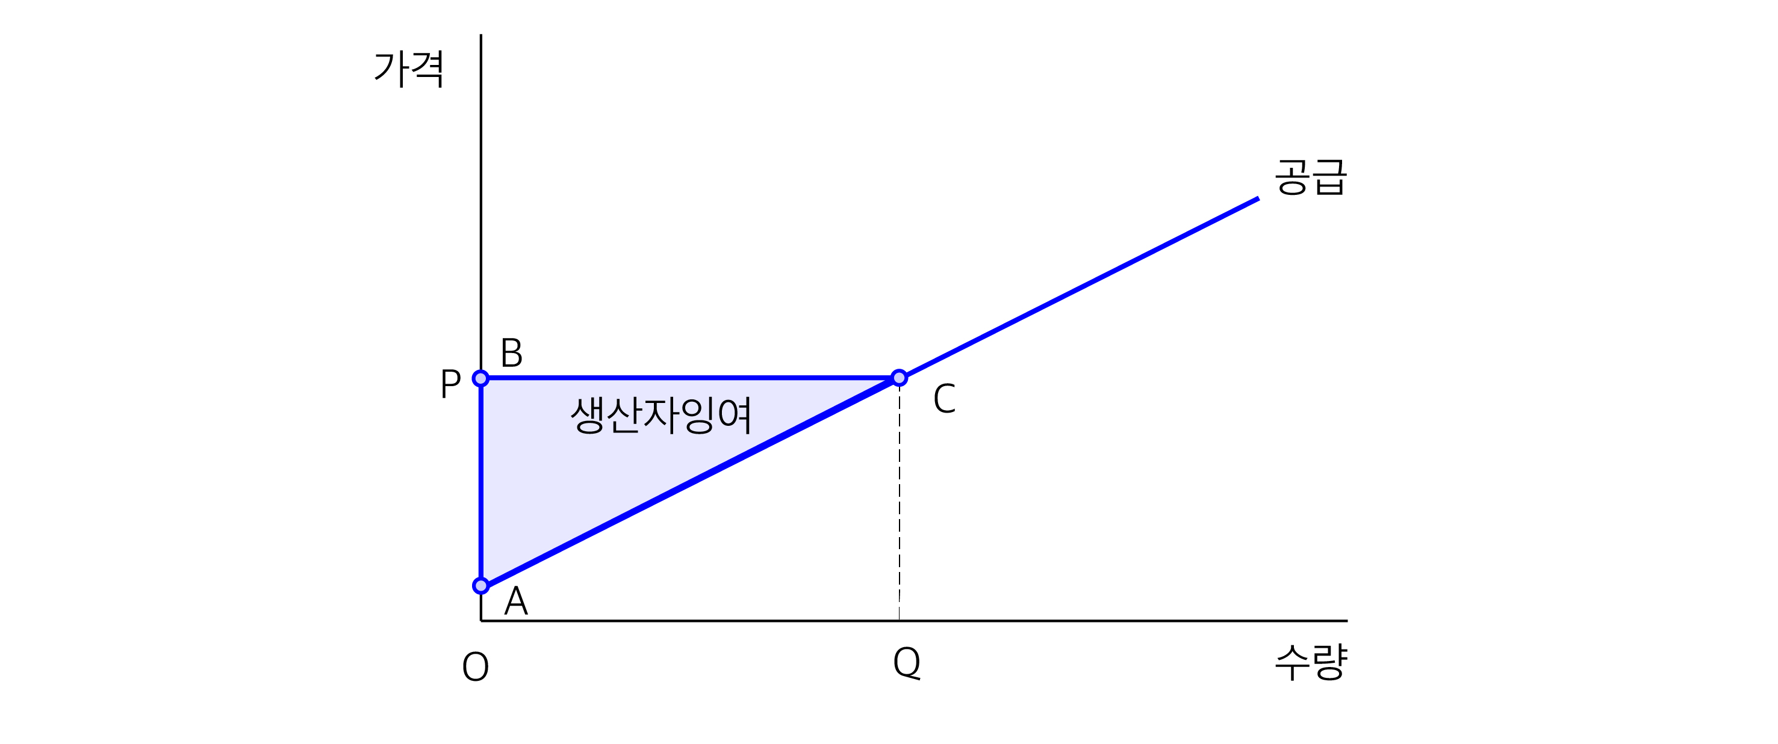
6. 완전경쟁과 에너지 시장
완전경쟁시장과 사회후생
에너지 수요곡선의 높이는 소비자가 각 에너지 단위에 대해서 지불하고자 하는 최대 지불용의 가격(maximum willingness to pay)을 나타냄
수요곡선의 높이와 시장가격의 차이는 각 단위 에너지 소비로 부터 얻을 수 있는 소비자의 혜택이며 이들의 합을 소비자 잉여(consumer surplus)라 함
시장가격과 각 단위당 생산비용의 차이의 합을 생산자 잉여(producer surplus)라 하며, 시장 교환에 참여함으로써 생산자에게 돌아가는 혜택이라 할 수 있음
[그림 2-19] 소비자 잉여
[그림 2-20] 생산자 잉여

Slide 25
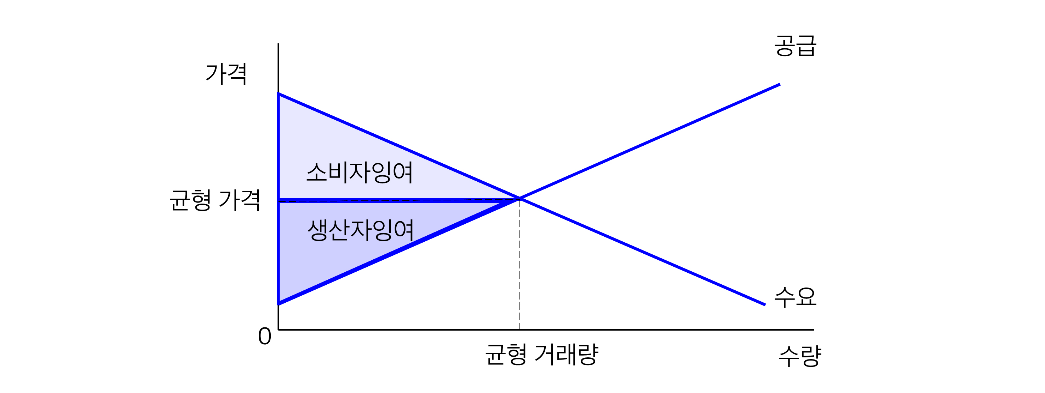
6. 완전경쟁과 에너지 시장
사회후생의 극대화
균형가격에서 소비자 잉여와 생산자 잉여의 합을 사회적 후생(social surplus)라 하며 시장 효율성의 지표로 사용됨
완전경쟁하에서 사회적 후생이 극대화 됨
[그림 2-21] 사회후생의 극대화

Slide 26
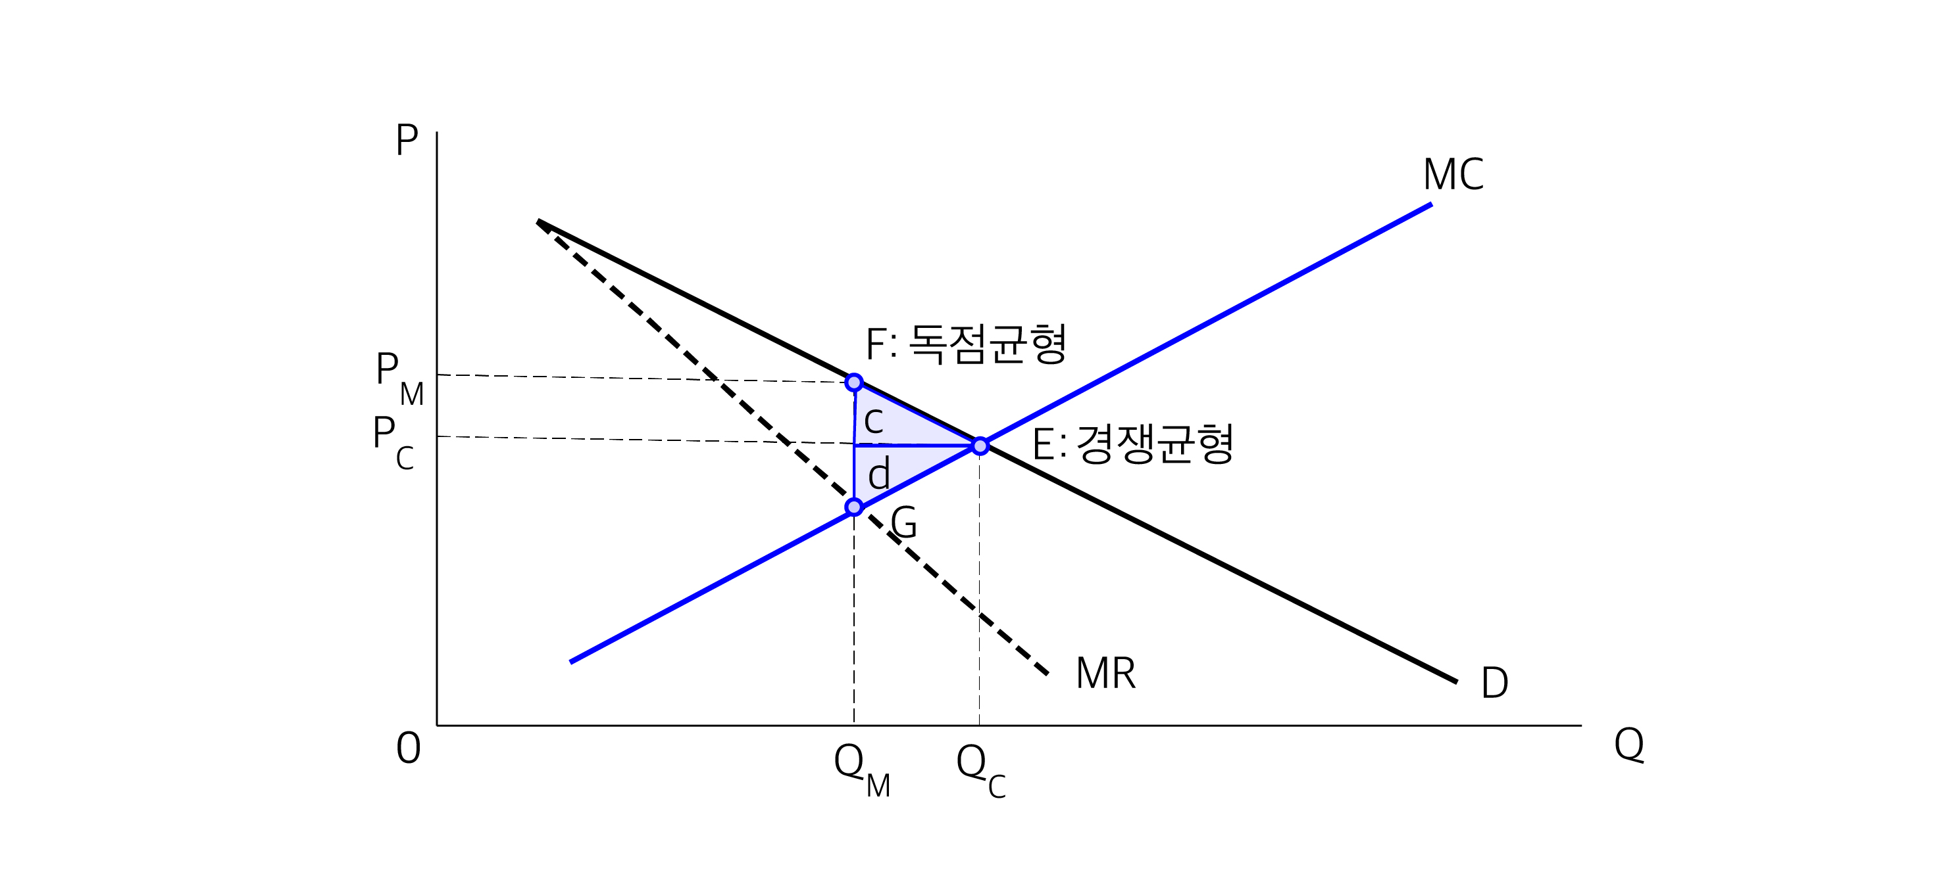
7. 에너지 시장의 효율성과 시장실패
독점시장(Monopoly)
에너지 공급이 독점 기업에 의하여 이루어지게 되면 소비자나 생산자에 귀속되지 않는 사회적 후생 손실이 발생하게 되는데 이를 사중손실이라 함
독점적 균형하에서는 독점 가격이 한계비용을 상회하기 때문에 정상이윤을 상회하는 초과이윤을 획득하게 됨
[그림 2-22] 독점적 균형과 사회후생

Slide 27
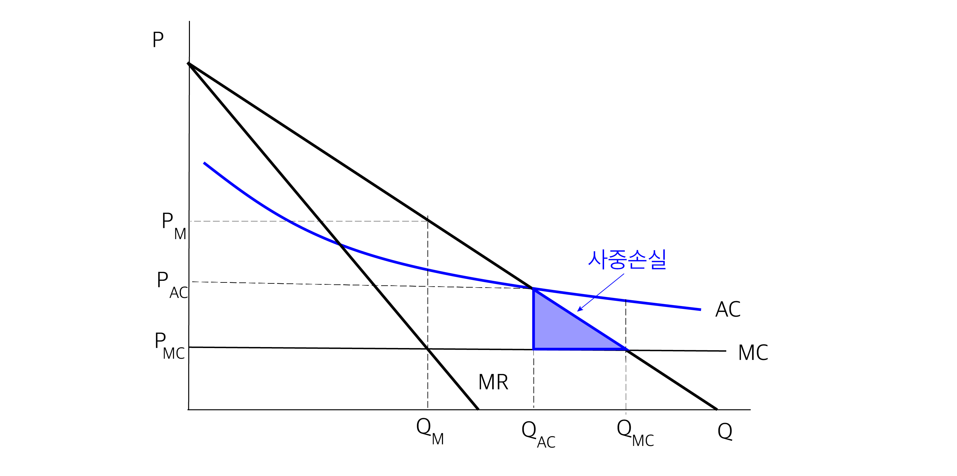
7. 에너지 시장의 효율성과 시장실패
자연독점과 사중손실
자연독점인 경우 가격과 한계비용이 일치하도록 규제하면 평균비용이 한계비용보다 높기 때문에 손실 발생. 이를 해결하기 위해서 가격이 평균비용과 같도록 규제하면 사중손실 발생
[그림 2-23] 평균비용 가격 설정과 사중손실

Slide 28
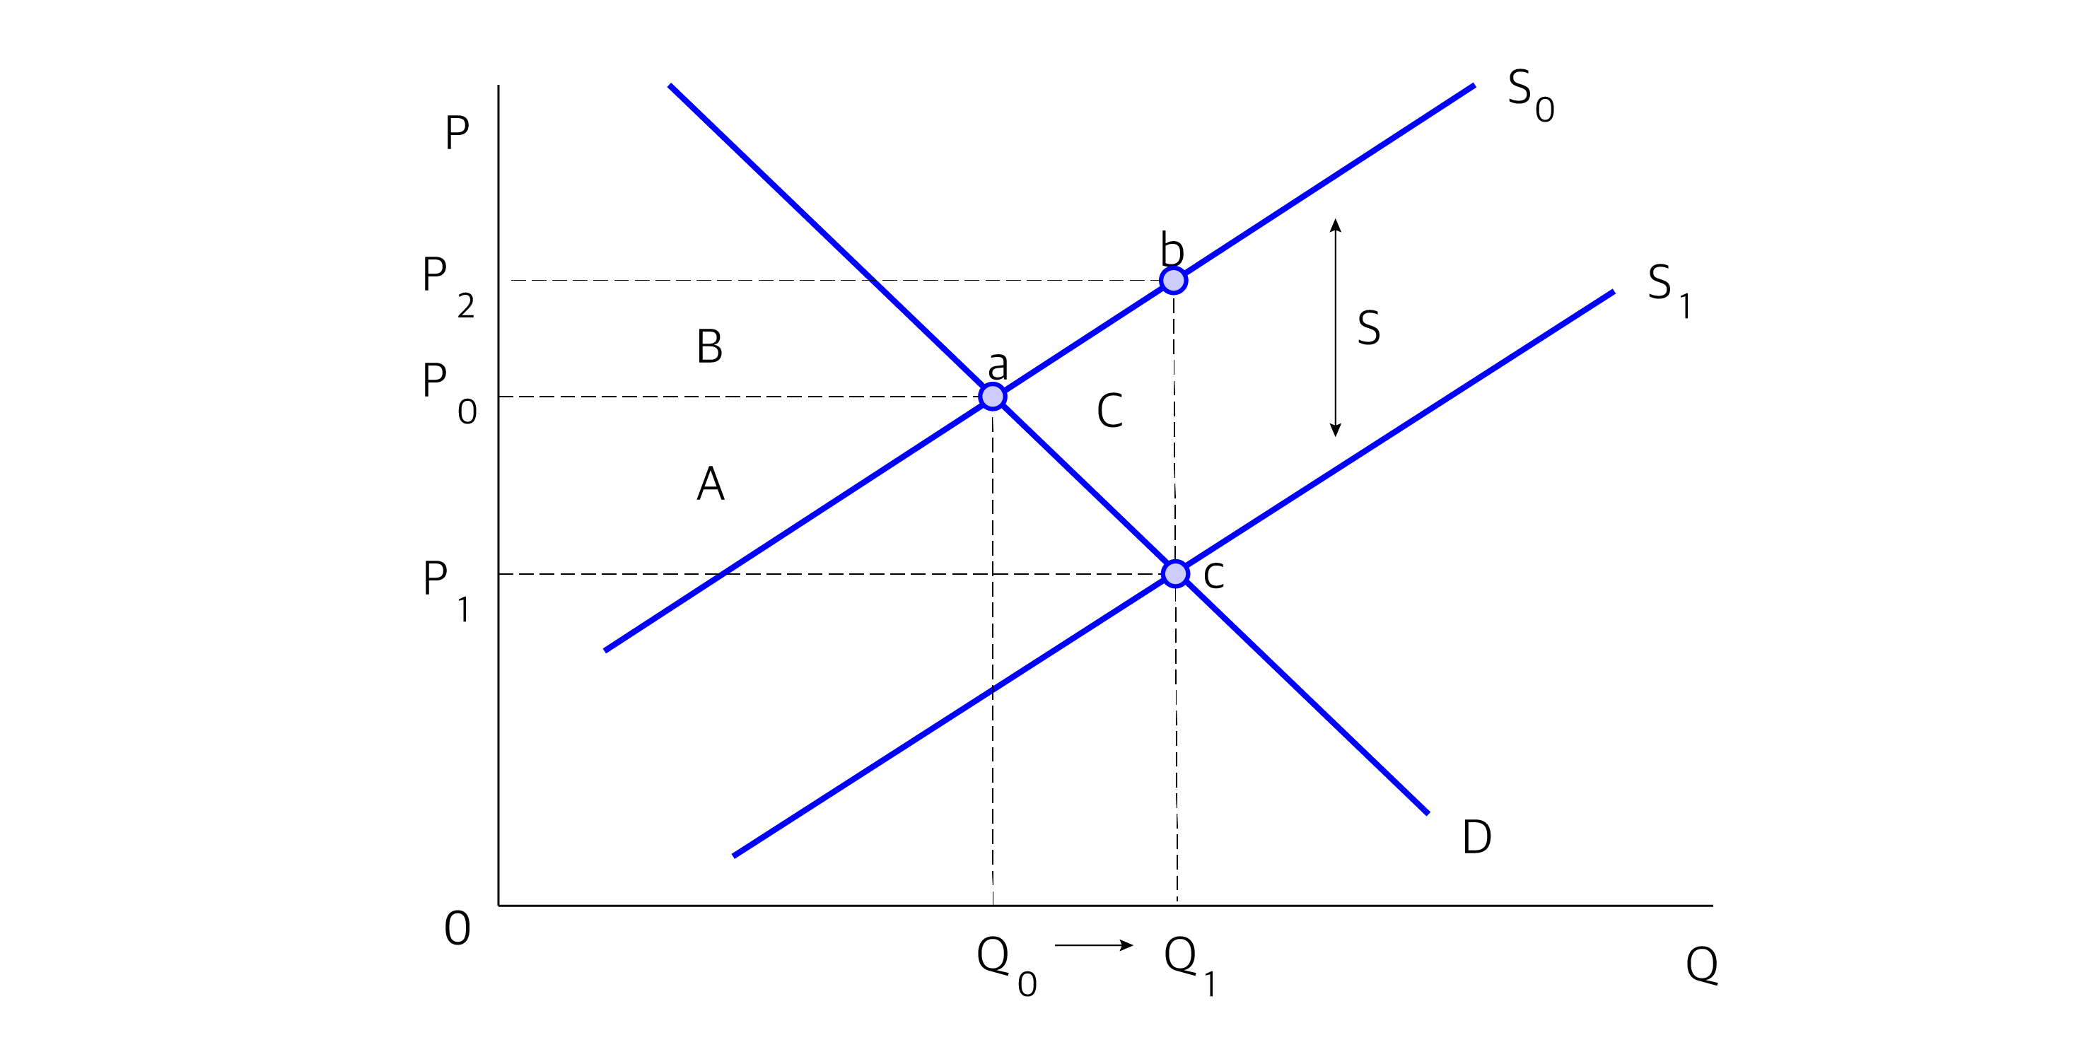
7. 에너지 시장의 효율성과 시장실패
보조금 지급
에너지 보조금 지급은 현 기술 수준 하에서 사회적으로 바람직한 생산량을 초과하는 생산과 사중손실 발생시킴
에너지 보조금은 새로운 에너지원의 공급을 촉진시키지만 사회후생을 감소시키는 역할을 함
[그림 2-24] 에너지 보조금 지급과 사회후생

Slide 29
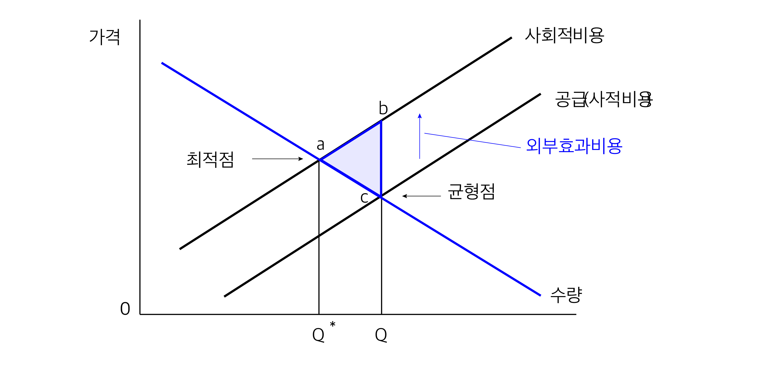
7. 에너지 시장의 효율성과 시장실패
외부효과
규제가 없는 경쟁시장에서 에너지 기업이 생산할 경우 외부효과를 생산비용에 반영하지 않고 사적비용만을 바탕으로 생산량을 결정하게 됨. 이 경우, 사회적으로 효율적인 생산량보다 많은 생산을 하게 되고 사회적 후생 손실 발생
외부효과에 의한 시장왜곡은 피구세를 통한 정부규제와 코즈(Coase)가 제시하는 사적거래에 의하여 교정될 수 있음
[그림 2-25] 외부효과와 사회적 후생손실

Slide 30
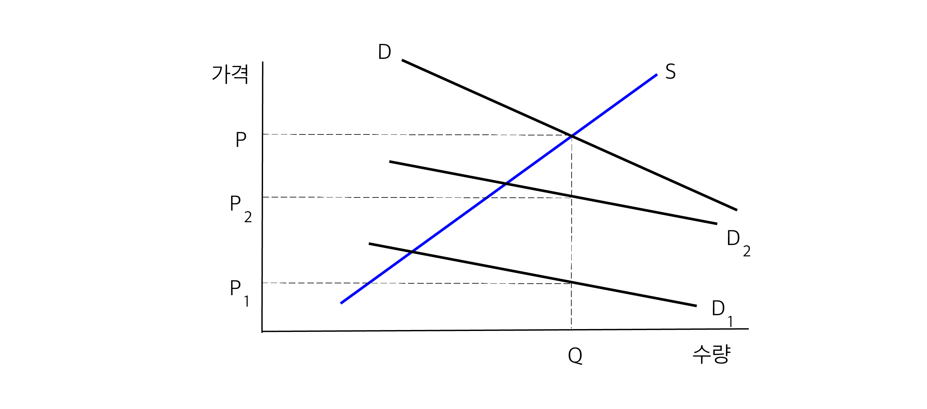
7. 에너지 시장의 효율성과 시장실패
에너지의 공공재적 성격과 시장실패
에너지 시장에서는 대부분의 에너지 상품이 사유재로 거래되지만 전력망 운영이나 에너지 공급망 안정성 등 특정 서비스는 공공재적 성격을 지님
공공재는 무임승차의 문제로 인하여 시장기능 만으로는 사회적으로 바람직한 공급에 실패함. 이에 따라 세금부과를 통하여 정부가 조달하는 경우가 많음
[그림 2-26] 공공재의 수요와 공급

